Slide 1
Основы управления информационными системами
Стандарты жизненного цикла ИС

Slide 2
Основные определения
Информация – сведения об окружающем мире (объектах, явлениях, событиях, процессах, закономерностях), которые уменьшают имеющуюся степень неопределенности, неполноты знаний, отчужденные от их создателя и ставшие сообщениями (выраженными на определенном языке в виде знаков, в том числе и записанными на материальном носителе), которые можно воспроизводить путем передачи устным, письменным или другим способом (с помощью условных сигналов, технических средств, и т.д.).

Slide 3
Основные определения
Информационные технологии (ИТ) (или Информационно-коммуникационные технологии – ИКТ) – приемы, способы и методы применения средств вычислительной техники при выполнении функций сбора, хранения, обработки, передачи и использования данных (ГОСТ 34.003-90).
ИТ– это широкий класс дисциплин и областей деятельности, относящихся к технологиям управления и обработки данных, а также создания данных, в том числе, с применением вычислительной техники.

Slide 4
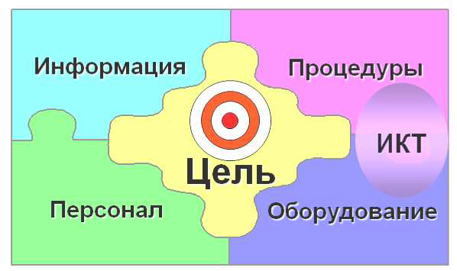
Основные определения
Информационная система рассматривается как среда, обеспечивающая целенаправленную деятельность организации. Т.е. она представляет собой совокупность таких компонентов как информация, процедуры, персонал, аппаратное и программное обеспечение, объединенных регулируемыми взаимоотношениями для формирования организации как единого целого и обеспечения её целенаправленной деятельности .

Slide 5
Основные определения
Управление информационными системами – «применение методов управления процессами планирования, анализа, дизайна, создания, внедрения и эксплуатации информационной системы организации для достижения ее целей» (ГОСТ Р 51987-2002) или «структура взаимоотношений и процессов выбора вектора развития предприятия и его управления, направленных на увеличение его стоимости при сбалансированном риске в сфере информационных и смежных технологий»

Slide 6
Проблемы организаций с информационными системами
использование множества различных информационных систем;
проблема «лоскутной» автоматизации;
отсутствие качественного документирования существующих решений в области ИТ;
разрыв между существующими бизнес-процессами и средствами их автоматизации.

Slide 7
Менеджмент ИС
необходимо относиться к информации как к «материальным» активам;
не следует питать иллюзии, что информационные технологии сами собой разрешат проблемы организации;
работники, занятые использованием информации, легче распознают дисфункциональность информационного поведения менеджеров, не согласующегося с заявленными целями компании;
организации, которые сумеют первыми увязать свои ИС со стратегиями развития государства и информационного общества, обретут определенное конкурентное преимущество.

Slide 8
Менеджмент ИС
согласование ИТ-стратегии и бизнес-стратегии;
последовательное воплощения ИТ-стратегии и ИТ-целей в организации;
внедрение организационных структур, которые облегчают реализацию стратегии и целей;
создание конструктивных отношений и эффективного взаимодействия между функциональными подразделениями организации и ее ИТ-службами, а также с внешними партнерами;
оценка качественных и количественных характеристик работы ИТ.

Slide 9
Факторы определяющие лучшие практики в сфере ИТ
руководители организаций требуют лучшей отдачи от ИТ-инвестиций, чтобы повысить ценность деятельности организации для заинтересованных сторон;
интерес к оптимизации уровня ИТ-расходов;
необходимость соответствовать нормативным требованиям по управлению ИТ по таким направлениям как защита персональных данных и корректность финансовой отчетности и др.;
выбор поставщиков услуг и управления аутсорсингом и приобретением услуг;
все более сложные ИТ-риски, например, связанные с безопасностью в сетях и облаках;

Slide 10
Факторы определяющие лучшие практики в сфере ИТ
регулирование деятельности ИТ-служб, которое включает внедрение оптимальных структур управления и лучших практик для помощи в мониторинге и улучшении критичных ИТ-функций;
необходимость оптимизации расходов с помощью стандартизованных, где это возможно, а не специально разработанных, подходов;
растущая необходимость и, как следствие, принятие хорошо проверенных таких стандартов управления ИС, как CobiT, ITIL, ISO, CMM, PRINCE2 и др.

Slide 11
Основные требования к структуре управления и контроля ИС
обеспечивать фокус приложения усилий управления ИС таким образом, чтобы постоянно иметь соответствие между целями организации и целями ИТ-сервисов;
ориентировать процесс таким образом, чтобы определить диапазон и масштаб сферы действия; организовать структуру, обеспечивающую простую ориентацию;
соответствовать лучшим практикам управления ИС и ИТ, а также, стандартам и не зависеть от специфичных технологий;
поддерживать общепринятый язык с терминами и определениями, понятными всем заинтересованным лицам;
выполнять нормативные требования, в соответствии с общепринятыми корпоративными стандартами управления (напр., COSO) и ИТ- контроля, чего ожидают руководители и внешние аудиторы.

Slide 12
Информационные критерии
результативность - определяется информацией, которая относится к административному или бизнес-процессу и которая предоставлена своевременно, корректным, приемлемым образом;
эффективность - определяется предоставлением информации, при оптимальном (наиболее продуктивном и экономичном) использовании ресурсов;
конфиденциальность - определяет защиту важной информации от неавторизованного доступа;
целостность - имеет отношение к корректности и полноте информации, а также к ее достоверности в соответствии с ожиданиями бизнеса;

Slide 13
Информационные критерии
доступность - имеет отношение к доступности информации в случае необходимости для административных и бизнес-процессов. Она также касается защиты необходимых ресурсов и связанных с ними возможностей;
согласованность - означает соответствие тем законам, нормам и договорным соглашениям, которым подчиняется организация, т.е. внешне наложенным критериям деятельности, а также внутренним политикам;
надежность - определяется предоставлением руководству информации, необходимой для управления объектом и осуществления его управляющих обязанностей.

Slide 14
ИТ-ресурсы ИС
приложения – это автоматизированные пользовательские системы, а также ручные процедуры, которые собирают, хранят, обрабатывают и распространяют информацию;
информация – это данные во всех формах ввода, хранения, обработки и вывода с помощью информационных систем, в любых формах, которые используются для принятия управленческих решений и обеспечения операционной деятельности организации;
инфраструктура – это средства (аппаратное обеспечение, операционные системы, системы управления базами данных, сеть, мультимедиа и др., а также среда, в которой все это находится и поддерживается), которые делают возможным работу приложений;
люди – персонал, имеющий необходимые навыки и мотивацию, требуемый для планирования, организации, проектирования, обеспечения (необходимыми средствами), доставки, поддержки, мониторинга и оценки информационных систем и услуг.

Slide 15
Планирование и организация
Согласованы ли стратегии ИТ и организации?
Удается ли организации оптимально использовать свои ресурсы?
Все ли в организации понимают цели ИТ?
Понимают ли в организации ИТ-риски и управляют ли ими?
Соответствует ли качество ИС текущим и будущим потребностям организации?

Slide 16
Проектирование и внедрение
Какова вероятность того, что новые проекты позволят создать решения, соответствующие потребностям организации?
Какова вероятность того, что новые проекты будут выполнены своевременно и в пределах бюджета?
Будут ли новые системы работать должным образом после внедрения?
Будут ли вноситься изменения без нарушения текущих операций?

Slide 17
Эксплуатация и сопровождение
Предоставляются ли информационные услуги в соответствии с приоритетами организации?
Оптимальна ли стоимость используемых ИТ?
Способен ли персонал использовать ИТ-системы продуктивно и безопасно?
В достаточной ли степени обеспечивается конфиденциальность, целостность и доступность информации?

Slide 18
Мониторинг и оценка
Рассчитана ли работа ИТ на своевременное выявление проблем?
Гарантирует ли управление результативность и эффективность внутреннего контроля?
Может ли работа ИТ быть связана с целями организации?
Измеряются ли риск, контроль, результативность и эффективность и сообщается ли о результатах заинтересованным сторонам?

Slide 19
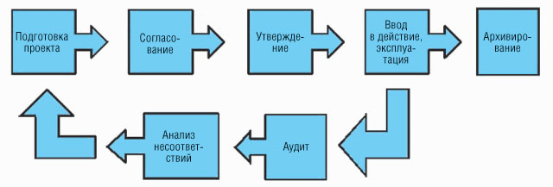
Основы процессного подхода к управлению ИТ
Как работает и насколько эффективен бизнес, возникает в результате анализа его бизнес-процессов
Результативность бизнес-процесса - вероятность того, что в результате его выполнения будут получены определенные результаты

Slide 20
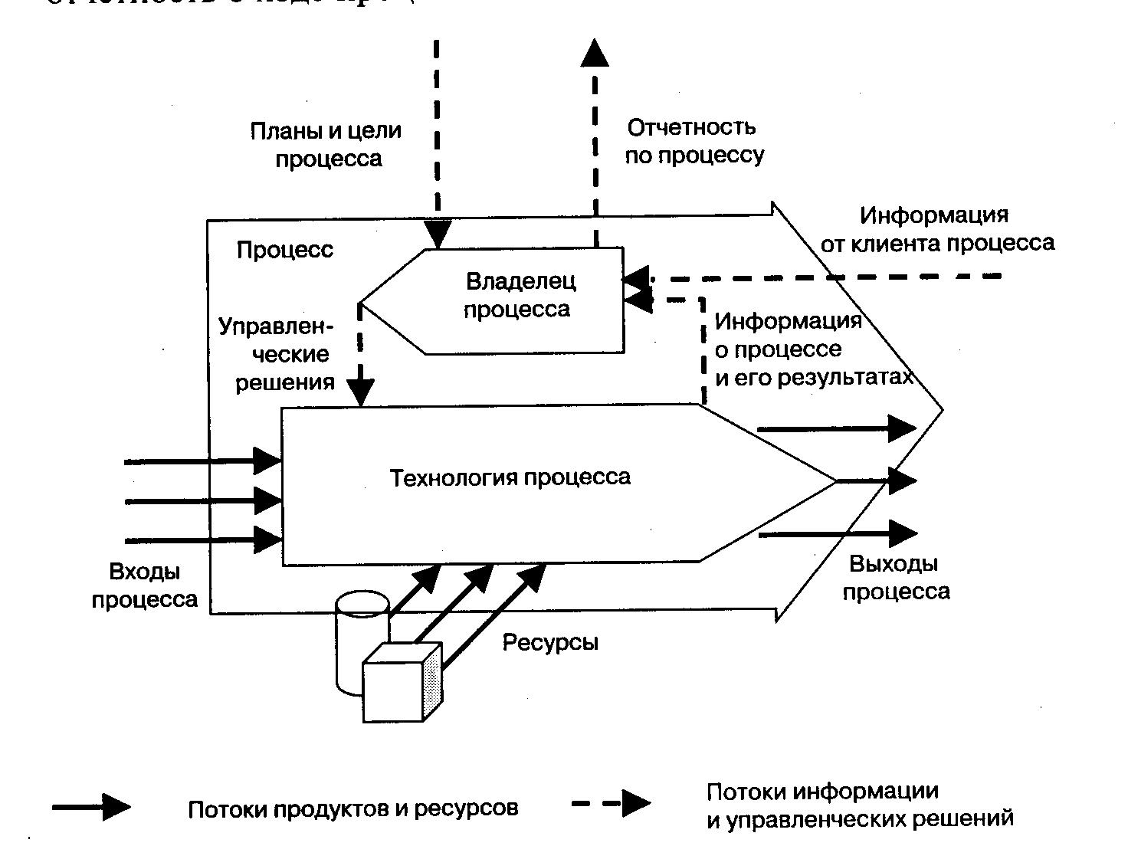
Контроль показателей процесса

Slide 21
Бизнес-процессы и ИТ
Взаимная обусловленность бизнес-процессов и ИТ:
существующие ИТ-системы должны обеспечивать выполнение процессов
ориентация на процессы является неотъемлемой предпосылкой для реализации технологических потенциалов большинства корпоративных систем.

Slide 22
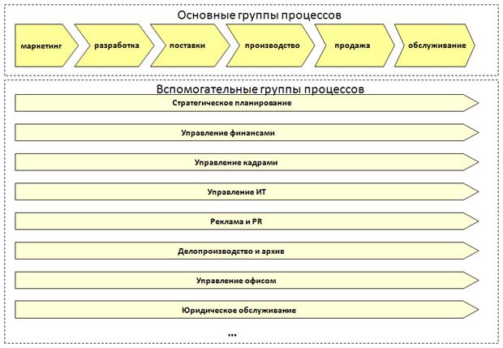
Общий вид цепочки добавленной стоимости М. Портера (Porter, 1985),

Slide 23
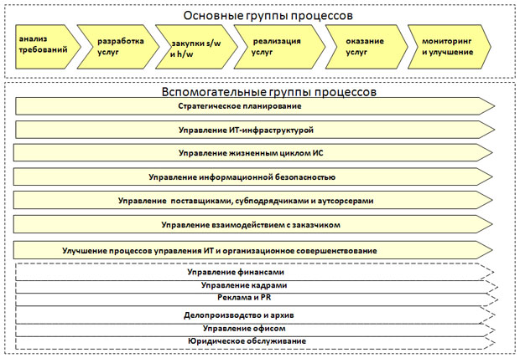
Бизнес-процессы ИТ-организации

Slide 24
Эффективное управление ИТ
Деятельность ИТ-организации рассматривается как оказание услуг бизнесу.
Услуга ИТ-организации - это предоставление информационного ресурса для решения бизнес-задачи.
Существует конечный и относительно стабильный перечень услуг, согласованных с бизнесом, и ИТ-организация несет полную ответственность за их реализацию.

Slide 25
Эффективное управление ИТ
Основные группы процессов связаны с планированием, созданием, реализацией, сопровождением и развитием услуг. Процессы из этих групп включают в себя тесное взаимодействие с заказчиками и пользователями, работающими в основном бизнесе компании.
Вспомогательные группы процессов связаны с созданием, поддержкой и развитием информационных ресурсов. Примерами могут служить группы процессов управления ИТ-инфраструктурой, процессы создания и сопровождения приложений (процессами управления ЖЦИС), процессы обучения специалистов и др..

Slide 26
Стандарты в области ИТ
Эталонные модели, которые можно использовать для улучшения процессов управления ИТ:
"Процессные стандарты. ГОСТ Р ИСО/МЭК 12" Процессные стандарты. ГОСТ Р ИСО/МЭК 12207,
"Конструирование процессов. Стандарт IEEE 1074" Конструирование процессов. Стандарт IEEE 1074,
"Развитие модели процессов жизненного цикла. ГОСТ Р ИСО/МЭК 15288" Развитие модели процессов жизненного цикла. ГОСТ Р ИСО/МЭК 15288").

Slide 27
Эффективное управление ИТ
методические справочники - SWEBOK (Software Engineering Body of Knowledge);
методических руководств – (COBIT, Val IT, Risk IT);
методы улучшения процессов управления ИТ - Методология CMM, Библиотека ITIL)

Slide 28
ГОСТ Р ИСО/МЭК 12207
Организационные процессы
Управление
проектами
Создание
инфраструктуры
проекта
Усовершенствование
ЖЦ
Обучение
Основные процессы
Приобретение
Постановка
Разработка
Эксплуатация
Сопровождение
Вспомогательные процессы
Документирование
Обеспечение
качества
Управление
конфигурацией
Разрешение
проблем
Верификация
Аттестация
Совместная
оценка
Аудит

Slide 29
Основные процессы ЖЦ
Организационные процессы
Основные процессы
Приобретение
Постановка
Разработка
Эксплуатация
Сопровождение
Вспомогательные процессы

Slide 30
Основные процессы ЖЦ
Процесс приобретения
Инициирование
приобретения
Подготовка
заявочных
предложений
Подготовка
и корректировка
договора
Надзор
за
деятельностью
поставщика
Приемка
и
завершение
работ
Определение
заказчиком
потребностей
Требования
к системе
Определение
процедуры
выбора
поставщика
Анализ
требований
к системе
Перечень
программных
продуктов
Выбор
поставщика
Принятие
решения
о приобретении
Условия и
соглашения
Подготовка
договора
Технические
ограничения
Внесение
изменений
в договор
Проверка
необходимых
документов
Подготовка
плана
приобретения

Slide 31
Основные процессы ЖЦ
Процесс поставки
Инициирование
поставки
Подготовка
ответа
на
заявочные
предложения
Подготовка
договора
Планирование
Выполнение
и контроль
Проверка
и оценка
Поставка
и завершение
работ

Slide 32
Основные процессы ЖЦ
Процесс разработки
Подготовительная
работа
Анализ
требований
к системе
Проектирование
архитектуры
системы
Анализ
требований
К ПС
Проектирование
архитектуры
ПС
Детальное
проектирование
ПС
Кодирование
и
тестирование
ПС
Интеграция
ПС
Квалификационное
тестирование
ПС
Интеграция
системы
Квалификационное
тестирование
ПС
Установка
ПС
Приемка
ПС

Slide 33
Основные процессы ЖЦ
Процесс
эксплуатации
Подготовительная
работа
Эксплуатационное
тестирование
Эксплуатация
системы
Поддержка
пользователя

Slide 34
Основные процессы ЖЦ
Процесс сопровождения
Подготовительная
работа
Анализ
проблем
и запросов
на
модификацию
ПО
Модификация
ПО
Проверка
и
приемка
Перенос ПО
в другую
среду
Снятие
ПО с
эксплуатации

Slide 35
Вспомогательные процессы ЖЦ
Организационные процессы
Основные процессы
Вспомогательные процессы
Документирование
Обеспечение
качества
Управление
конфигурацией
Разрешение
проблем
Верификация
Аттестация
Совместная
оценка
Аудит

Slide 36
Вспомогательные процессы
Процесс документирования (documentation process) предусматривает формализованное описание информации, созданной в течение ЖЦ ПО
Процесс
документирования
Подготовительная
работа
Проектирование и
разработка
Выпуск
документации
Сопровождение

Slide 37
Вспомогательные процессы
Процесс управления конфигурацией (configuration management process) предполагает применение административных и технических процедур на всем протяжении ЖЦ ПО для определения состояния компонентов ПО, управления модификациями ПО, описания и подготовки отчетов о состоянии компонентов ПО и запросов на модификацию, обеспечения полноты, совместимости и корректности компонентов ПО, управления хранением и поставкой ПО.
Процесс управления
конфигурацией
Подготовительная
работа
Идентификация
конфигурации
Контроль
конфигурации
Учет
состояния
конфиг -и
Оценка
конфигурации
Управление
выпуском и
поставка

Slide 38
Вспомогательные процессы
Процесс обеспечения качества (quality assurance process) обеспечивает соответствующие гарантии того, что ПО и процессы его ЖЦ соответствуют заданным требованиям и утвержденным планам.
Процесс
обеспечения
качества
Подготовительная
работа
Обеспечение
качества продукта
Обеспечение
качества процесса
Обеспечение
прочих
показателей
качества
системы

Slide 39
Вспомогательные процессы
Процесс верификации (verification process) состоит в определении того, что программные продукты, являющиеся результатами некоторого действия, полностью удовлетворяют требованиям или условиям, обусловленным предшествующими действиями
Процесс
верификации
Подготовительная
работа
Верификация

Slide 40
Вспомогательные процессы
Процесс аттестации (validation process) предусматривает определение полноты соответствия заданных требований и созданной системы или программного продукта их конкретному функциональному назначению.
Процесс
аттестации
Подготовительная
работа
Аттестация

Slide 41
Вспомогательные процессы
Процесс совместной оценки (joint review process) предназначен для оценки состояния работ по проекту и ПО, создаваемого при выполнении данных работ (действий)
Процесс
совместной оценки
Подготовительная
работа
Оценка управления
проектом
Техническая
оценка

Slide 42
Вспомогательные процессы
Процесс аудита (audit process) представляет собой определение соответствия требованиям, планам и условиям договора.
Процесс
аудита
Подготовительная
работа
Аудит

Slide 43
Вспомогательные процессы
Процесс разрешения проблем (problem resolution process) предусматривает анализ и решение проблем (включая обнаруженные несоответствия) независимо от их происхождения или источника
Процесс
разрешения проблем
Подготовительная
работа
Разрешение проблем

Slide 44
Вспомогательные процессы
Процесс документирования (documentation process) предусматривает формализованное описание информации, созданной в течение ЖЦ ПО
Процесс
документирования
Подготовительная
работа
Проектирование и
разработка
Выпуск
документации
Сопровождение

Slide 45
Вспомогательные процессы
Процесс управления конфигурацией (configuration management process) предполагает применение административных и технических процедур на всем протяжении ЖЦ ПО для определения состояния компонентов ПО, управления модификациями ПО, описания и подготовки отчетов о состоянии компонентов ПО и запросов на модификацию, обеспечения полноты, совместимости и корректности компонентов ПО, управления хранением и поставкой ПО.
Процесс управления
конфигурацией
Подготовительная
работа
Идентификация
конфигурации
Контроль
конфигурации
Учет
состояния
конфиг -и
Оценка
конфигурации
Управление
выпуском и
поставка

Slide 46
Вспомогательные процессы
Процесс обеспечения качества (quality assurance process) обеспечивает соответствующие гарантии того, что ПО и процессы его ЖЦ соответствуют заданным требованиям и утвержденным планам.
Процесс
обеспечения
качества
Подготовительная
работа
Обеспечение
качества продукта
Обеспечение
качества процесса
Обеспечение
прочих
показателей
качества
системы

Slide 47
Вспомогательные процессы
Процесс верификации (verification process) состоит в определении того, что программные продукты, являющиеся результатами некоторого действия, полностью удовлетворяют требованиям или условиям, обусловленным предшествующими действиями
Процесс
верификации
Подготовительная
работа
Верификация

Slide 48
Вспомогательные процессы
Процесс аттестации (validation process) предусматривает определение полноты соответствия заданных требований и созданной системы или программного продукта их конкретному функциональному назначению.
Процесс
аттестации
Подготовительная
работа
Аттестация

Slide 49
Вспомогательные процессы
Процесс совместной оценки (joint review process) предназначен для оценки состояния работ по проекту и ПО, создаваемого при выполнении данных работ (действий)
Процесс
совместной оценки
Подготовительная
работа
Оценка управления
проектом
Техническая
оценка

Slide 50
Вспомогательные процессы
Процесс аудита (audit process) представляет собой определение соответствия требованиям, планам и условиям договора.
Процесс
аудита
Подготовительная
работа
Аудит

Slide 51
Вспомогательные процессы
Процесс разрешения проблем (problem resolution process) предусматривает анализ и решение проблем (включая обнаруженные несоответствия) независимо от их происхождения или источника
Процесс
разрешения проблем
Подготовительная
работа
Разрешение проблем

Slide 52
Организационные процессы ЖЦ
Организационные процессы
Управление
проектами
Создание
инфраструктуры
проекта
Усовершенствование
ЖЦ
Обучение
Основные процессы
Вспомогательные процессы

Slide 53
Организационные процессы
Процесс управления (management process) состоит из действий и задач, которые могут выполняться любой стороной, управляющей своими процессами.
Процесс управления
Инициирование
и определение
Области
управления
Планирование
Выполнение
и контроль
Проверка
и оценка
Завершение

Slide 54
Организационные процессы
Процесс создания инфраструктуры (infrastructure process) охватывает выбор и поддержку технологии, стандартов и инструментальных средств, выбор и установку аппаратных и программных средств, используемых для разработки, эксплуатации или сопровождения ПО.
Процесс
создания
инфраструктуры
Подготовительная
работа
Создание
инфраструктуры
Сопровождение
инфраструктуры

Slide 55
Организационные процессы
Процесс усовершенствования (improvement process) предусматривает оценку, измерение, контроль и усовершенствование процессов ЖЦ ПО.
Процесс
усовершенствования
Создание
процесса
Оценка процесса
Усовершенствование
процесса

Slide 56
Организационные процессы
Процесс обучения (training process) охватывает первоначальное обучение и последующее постоянное повышение квалификации персонала.
Процесс
обучения
Подготовительная
работа
Разработка
учебных
материалов
Реализация
плана
обучения

Slide 57
ГОСТ Р ИСО/МЭК 15288
ИНФОРМАЦИОННАЯ ТЕХНОЛОГИЯ
СИСТЕМНАЯ ИНЖЕНЕРИЯ
ПРОЦЕССЫ ЖИЗНЕННОГО ЦИКЛА СИСТЕМ
Cтандарт предназначен для организаций, приобретающих, разрабатывающих или внедряющих системы. Созданные системы могут использоваться для внутренних целей или поставляться заказчикам. В качестве заказчиков и поставщиков могут выступать и подразделения самой организации.

Slide 58
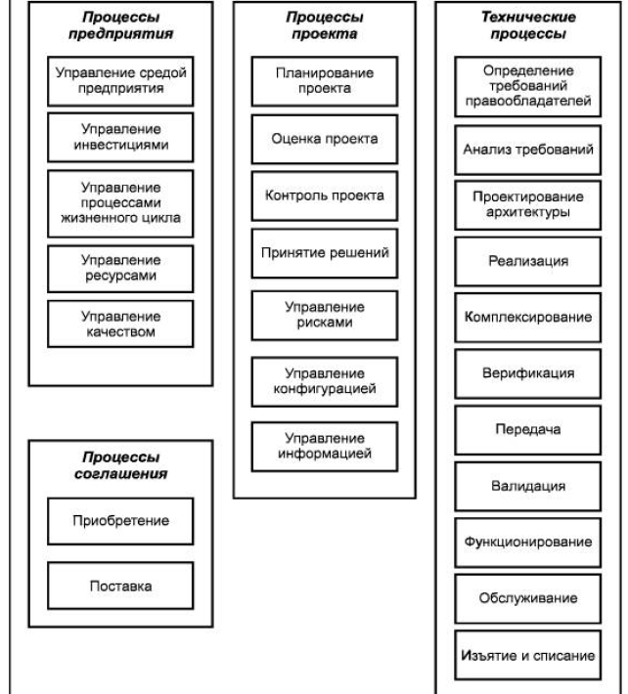
ГОСТ Р ИСО/МЭК 15288
ИНФОРМАЦИОННАЯ ТЕХНОЛОГИЯ
СИСТЕМНАЯ ИНЖЕНЕРИЯ
ПРОЦЕССЫ ЖИЗНЕННОГО ЦИКЛА СИСТЕМ

Slide 59
ГОСТ Р ИСО/МЭК 15288
К процессам соглашения относятся процесс приобретения, используемый организациями для приобретения продукции или получения услуг, и процесс поставки, используемый для поставок продукции или оказания услуг.
Процессы предприятия включают процесс управления средой предприятия, процесс управления инвестициями, процесс управления процессами жизненного цикла системы, процесс управления ресурсами, процесс управления качеством.
К процессам проекта относятся процесс планирования проекта, процесс оценки проекта, процесс контроля проекта, процесс принятия решений, процесс управления рисками, процесс управления конфигурацией, процесс управления информацией.
Технические процессы включают процесс определения требований правообладателей, процесс анализа требований, процесс проектирования архитектуры, процесс реализации элементов системы, процесс комплексирования, процесс верификации, процесс передачи, процесс валидации, процесс функционирования, процесс технического обслуживания, процесс изъятия и списания.

Slide 60
ГОСТ Р ИСО/МЭК 15288
В ГОСТ Р ИСО/МЭК 15288 для каждого процесса определены цели и результаты, а также приведено описание соответствующей деятельности.
Организация осуществляет процессы жизненного цикла избирательно, чтобы достичь целей и результатов стадий жизненного цикла.

Slide 61
ГОСТ Р ИСО/МЭК 15288
"Каждый процесс жизненного цикла при необходимости может быть начат в любой момент жизненного цикла, при этом нет определенного порядка в их использовании. Любой процесс может выполняться одновременно с любыми другими процессами жизненного цикла и может быть реализован на любом уровне иерархии структуры системы. Таким образом, в следующем ниже описании процессов порядок, в котором представлены используемые процессы и группы процессов, не подразумевает предшествования или последовательности их применения в течение жизненного цикла системы. Однако группы процессов отражают концепции, лежащие в основе настоящего стандарта".

Slide 62
ГОСТ Р ИСО/МЭК 15288
"5.3.4. Процесс управления процессами жизненного цикла системы
5.3.4.1. Цель процесса управления процессами жизненного цикла системы
Цель процесса управления процессами жизненного цикла системы заключается в гарантировании доступности эффективных процессов жизненного цикла для использования организацией. Данный процесс обеспечивает процессы жизненного цикла системы, которые согласованы с целями и политикой организации, определены, адаптированы и поддержаны соответствующим образом для учета особенностей отдельных проектов и способны реализовываться с помощью эффективных проверенных методов и инструментальных средств.

Slide 63
ГОСТ Р ИСО/МЭК 15288
5.3.4.2. Результаты процесса управления процессами жизненного цикла системы
В результате эффективного управления процессами жизненного цикла системы:
a) определяются процессы жизненного цикла системы, которые будут использоваться организацией;
b) определяется политика применения процессов жизненного цикла системы;
c) определяется политика адаптации процессов жизненного цикла системы для удовлетворения потребностей отдельных проектов;
d) определяются критерии оценки результатов применения процессов жизненного цикла системы;
e) предпринимаются действия по совершенствованию способов определения и применения процессов жизненного цикла системы.

Slide 64
ГОСТ Р ИСО/МЭК 15288
5.3.4.3. Деятельность в процессе управления процессами жизненного цикла системы
При реализации процессов управления процессами жизненного цикла системы организация должна осуществлять следующие действия в соответствии с принятой политикой и процедурами:
a) устанавливать стандартные наборы процессов жизненного цикла систем для соответствующих стадий жизненного цикла системы;
b) определять приемлемые политику и процедуры адаптации и требования к их утверждению;
c) определять методы и инструментальные средства, которые поддерживают выполнение процессов жизненного цикла системы;
d) по возможности устанавливать показатели, которые позволяют определять характеристики выполненных стандартных процессов;
e) контролировать выполнение процесса, сохранять и анализировать показатели процесса и определять тенденции по отношению к критериям предприятия;
f) определять возможности для усовершенствования стандартных процессов жизненного цикла систем;
g) совершенствовать имеющиеся процессы, методы и инструментальные средства, используя найденные возможности".

Slide 65
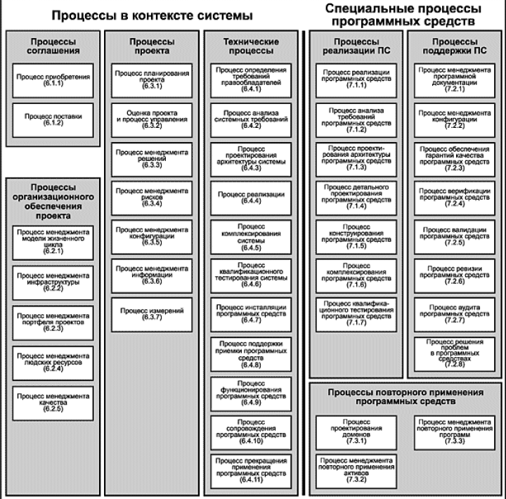
ГОСТ Р ИСО/МЭК 12207-2010
Информационная технология.
Системная и программная инженерия.
Процессы жизненного цикла
программных средств

